Slide 1
Szkoła Doktorska Nauk Humanistycznych
Rekrutacja 2024/2025
Internetowa Rekrutacja Kandydatów (IRK)
Instrukcja wypełnienia wniosku o przyjęcie do Szkoły Doktorskiej Nauk Humanistycznych

Slide 2
Drogie Kandydatki, Drodzy Kandydaci!
W celu prawidłowego wypełnienia wniosku o przyjęcie do Szkoły Doktorskiej Nauk Humanistycznych, przedstawiamy instrukcję, którą mogą Państwo posłużyć się przy wprowadzaniu danych w trakcie rejestracji.
W niniejszej instrukcji użyto fikcyjnych danych, które mają zobrazować prawidłową rejestrację w systemie IRK.
Wniosek o przyjęcie do Szkoły składa się w systemie Internetowej Rekrutacji Kandydatów (IRK).
https://irk.uw.edu.pl/pl/

Slide 3
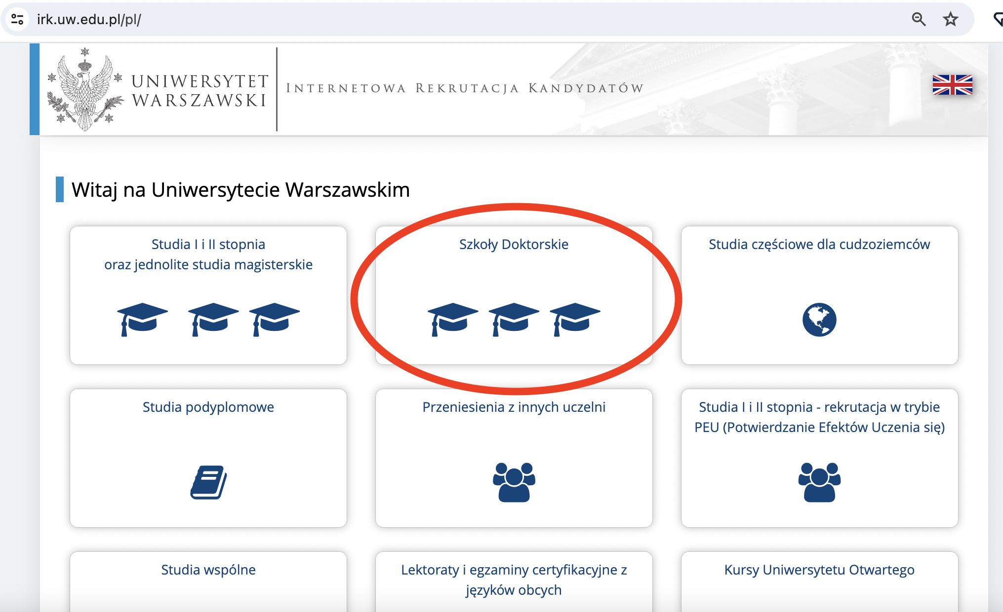
Proszę wybrać panel: “Szkoły Doktorskie”

Slide 4
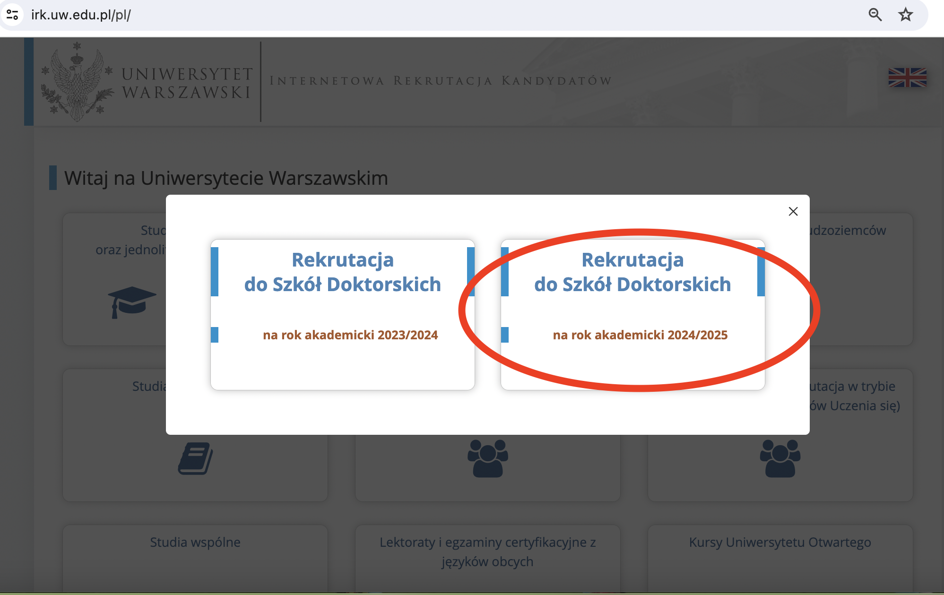
Proszę wybrać “Rekrutacja do Szkół Doktorskich na rok akademicki 2024/2025”

Slide 5
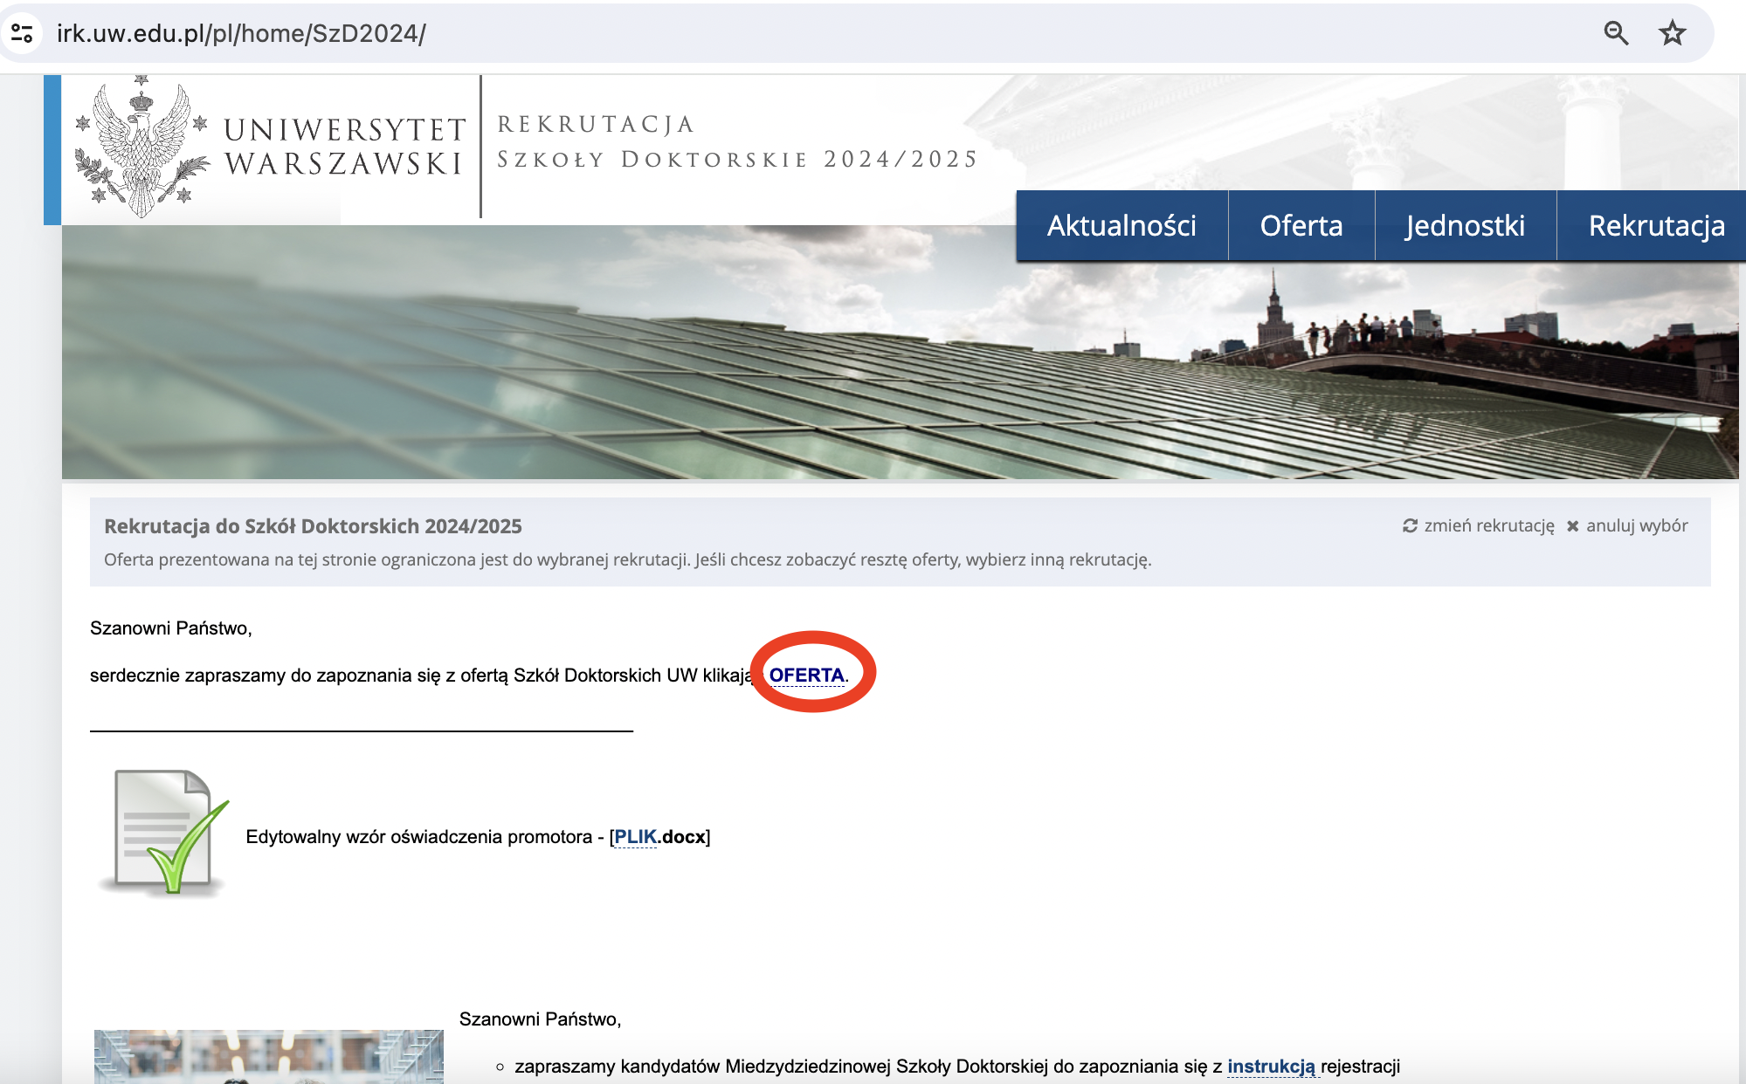
W celu zapoznania z ofertą Szkoły Doktorskiej Nauk Humanistycznych, proszę wybrać “OFERTA”.

Slide 6
Następnie proszę wybrać „Szkoła Doktorska Nauk Humanistycznych”, zatwierdzić wybór oraz kliknąć “Filtruj”

Slide 7
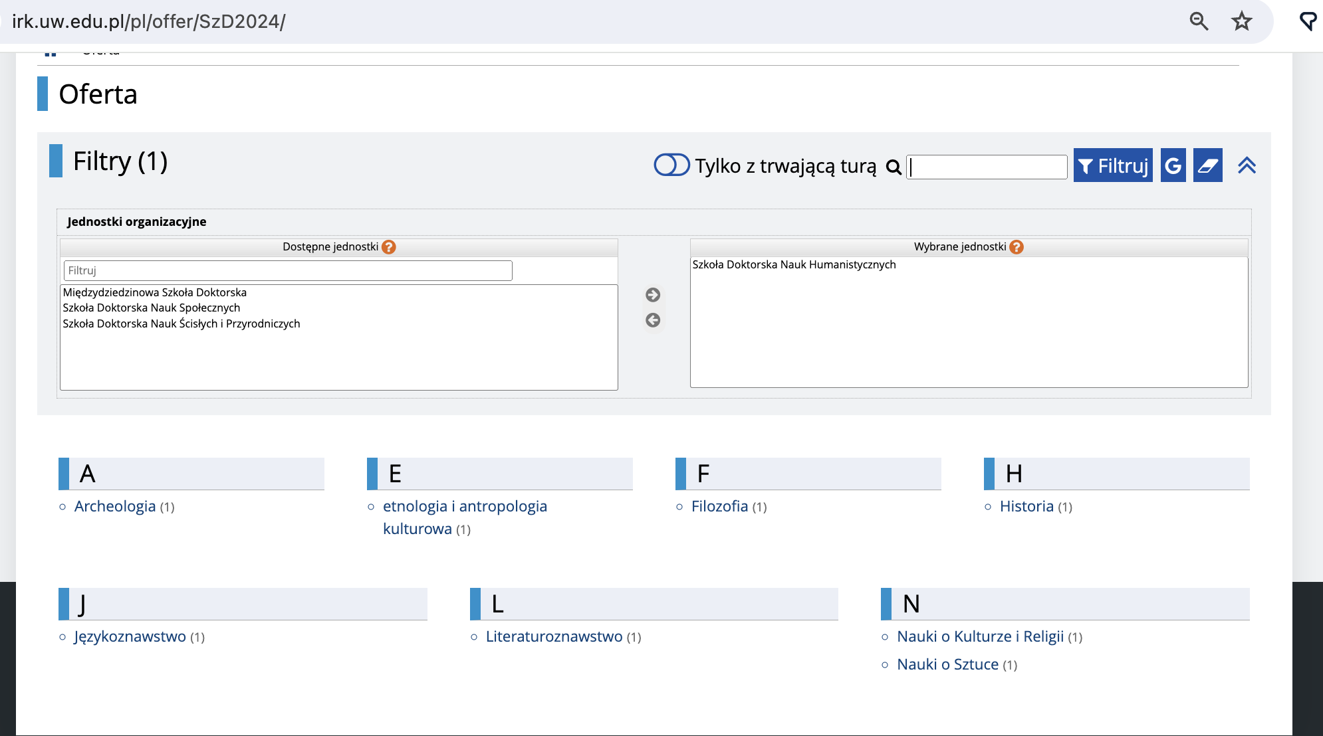
Po dokonaniu powyższych czynności będą mogli Państwo zobaczyć dyscypliny kształcenia w Szkole Doktorskiej Nauk Humanistycznych, w ramach których prowadzona jest rekrutacja 2024/2025

Slide 8
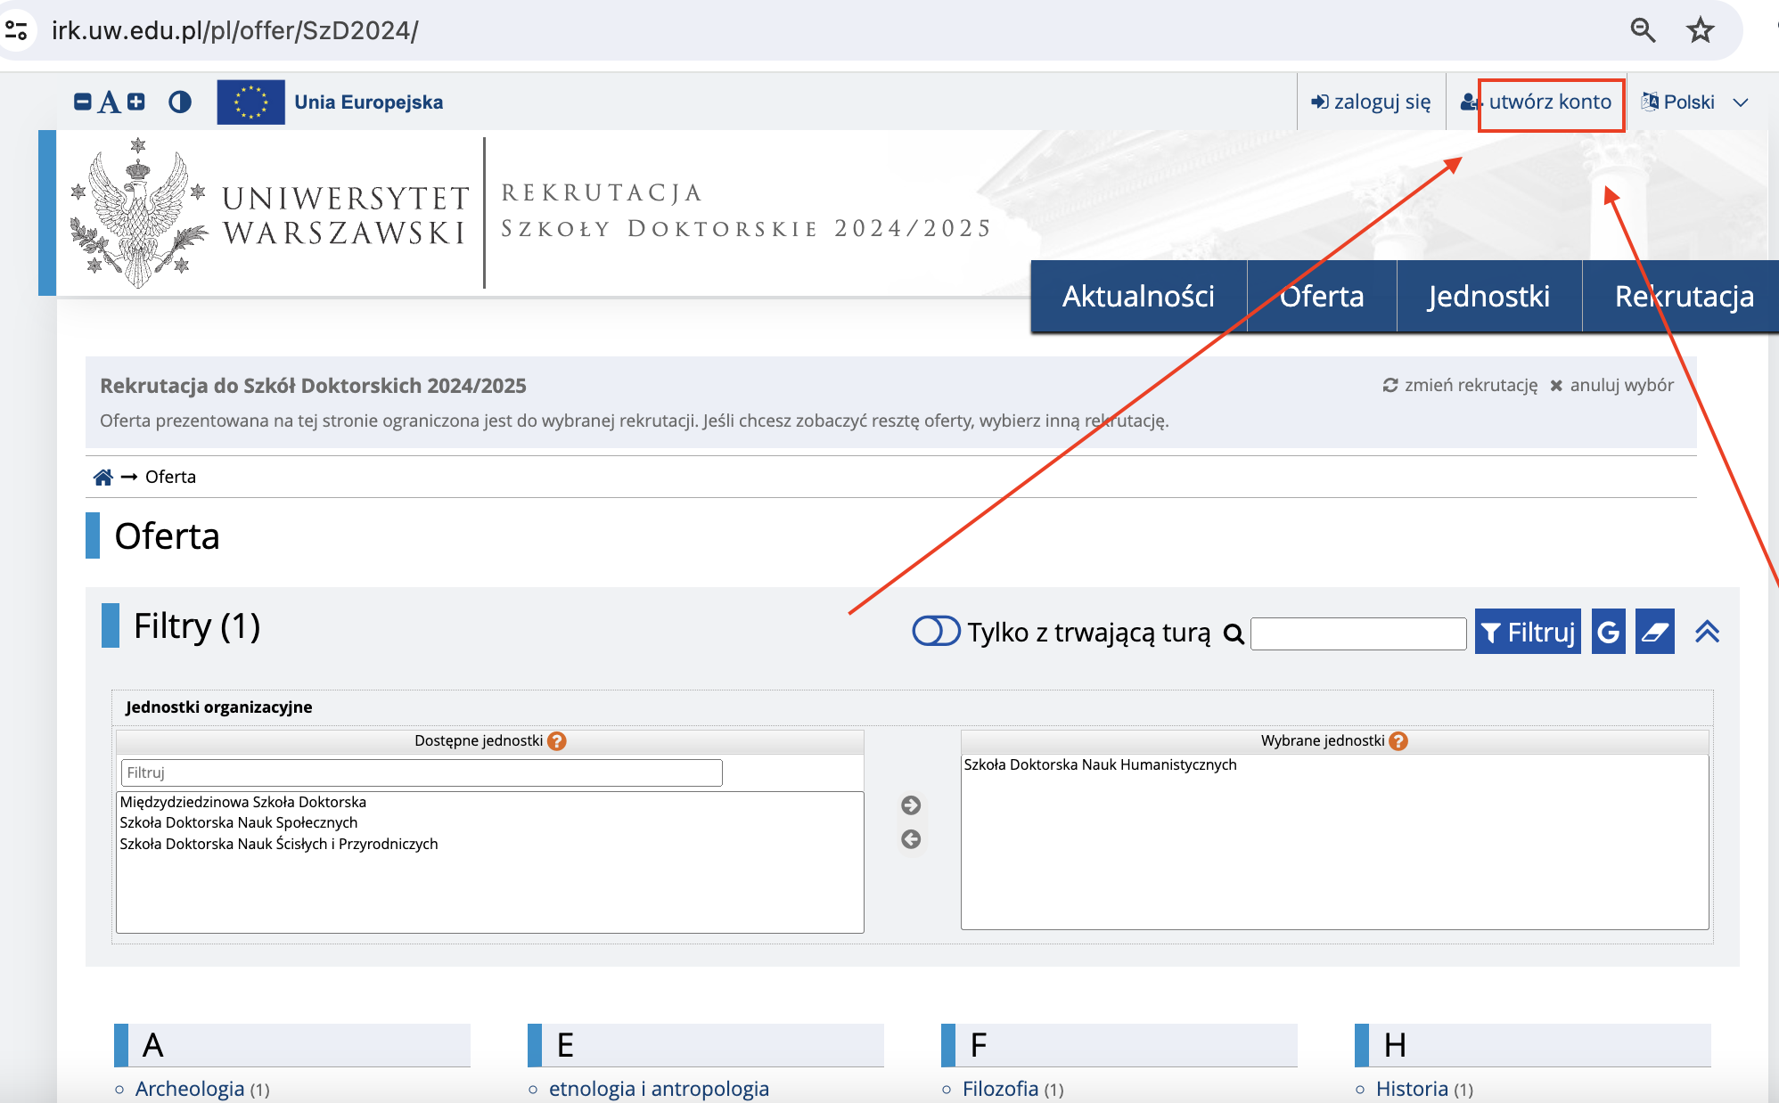
W celu utworzenia konta w systemie IRK należy wybrać „utwórz konto”

Slide 9
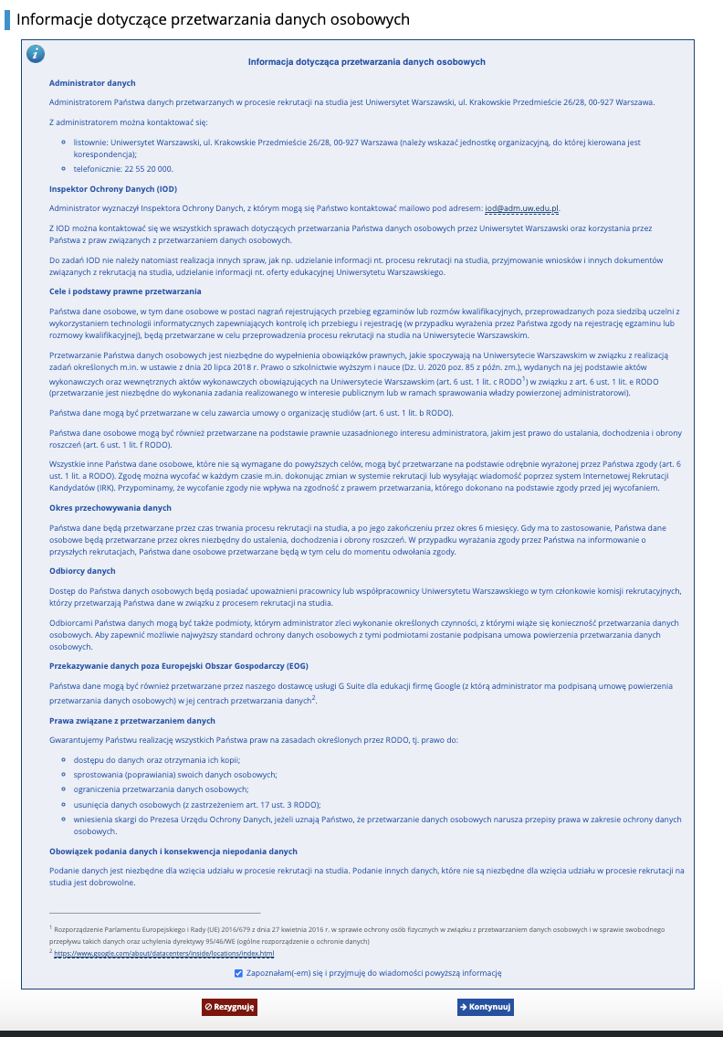
W celu przejścia do następnego etapu tworzenia konta niezbędne jest zapoznanie się z Informacją o przetwarzaniu danych osobowych, następnie zaznaczenie „Zapoznałam(-em) się i przyjmuje do wiadomości powyższą informację” i kliknięcie „Kontynuuj”.

Slide 10
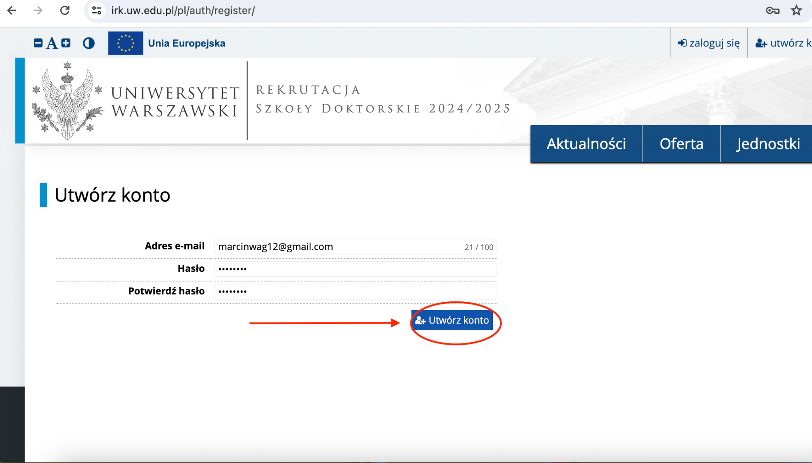
Następnie należy wpisać swój adres e-mail, hasło oraz potwierdzić hasło.

Slide 11
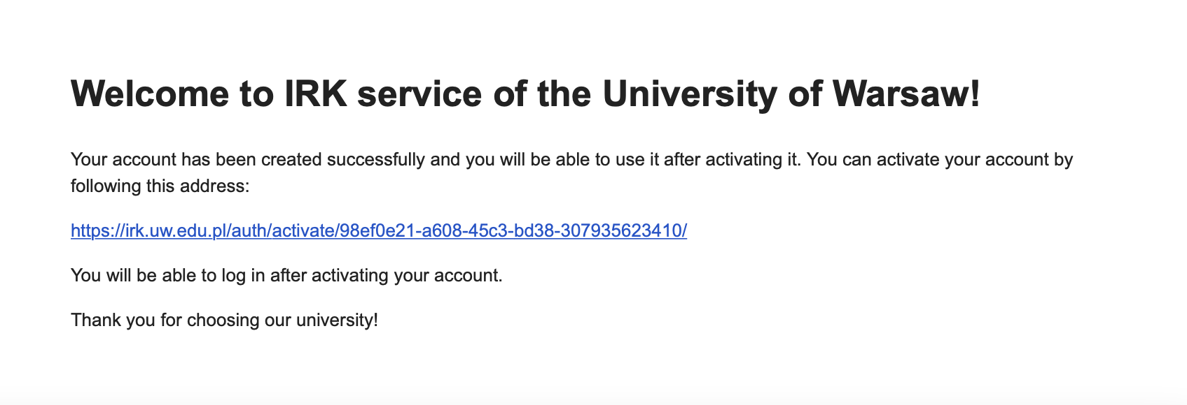
Na wskazany adres e-mail otrzymacie Państwo link do strony, w który należy kliknąć celem aktywowania konta.

Slide 12
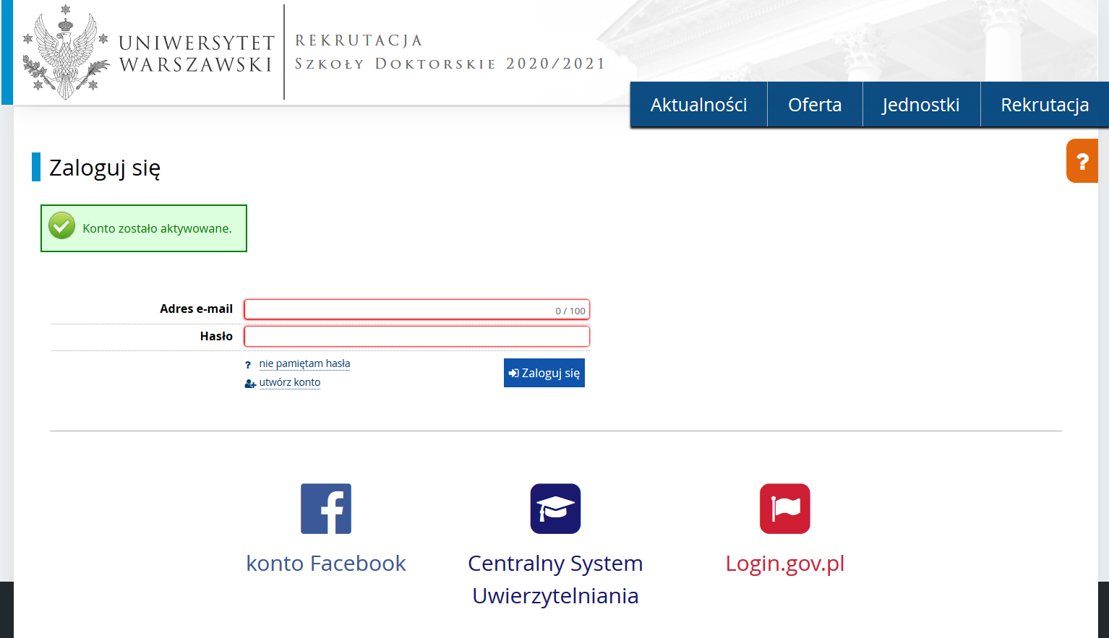
Po kliknięciu w link wyświetli się komunikat „Konto zostało aktywowane”.

Slide 13
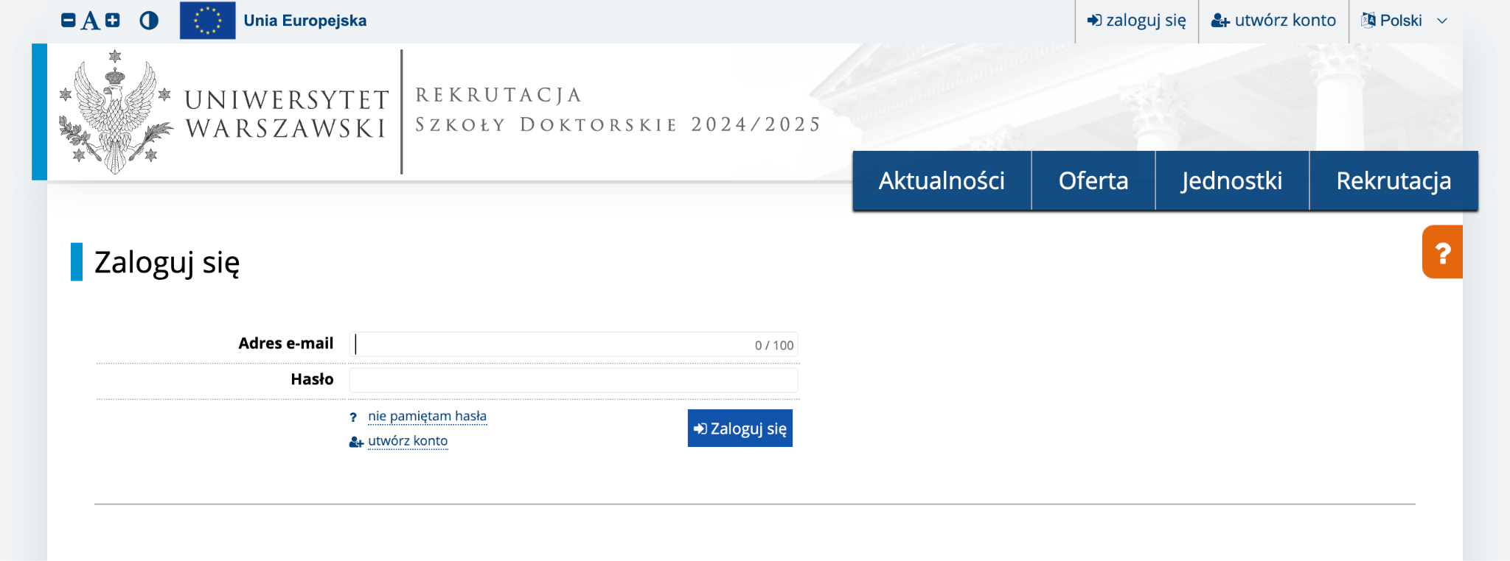
W polu adres e-mail proszę podać e-mail, poniżej wpisać hasło, a następnie kliknąć „Zaloguj się”.

Slide 14
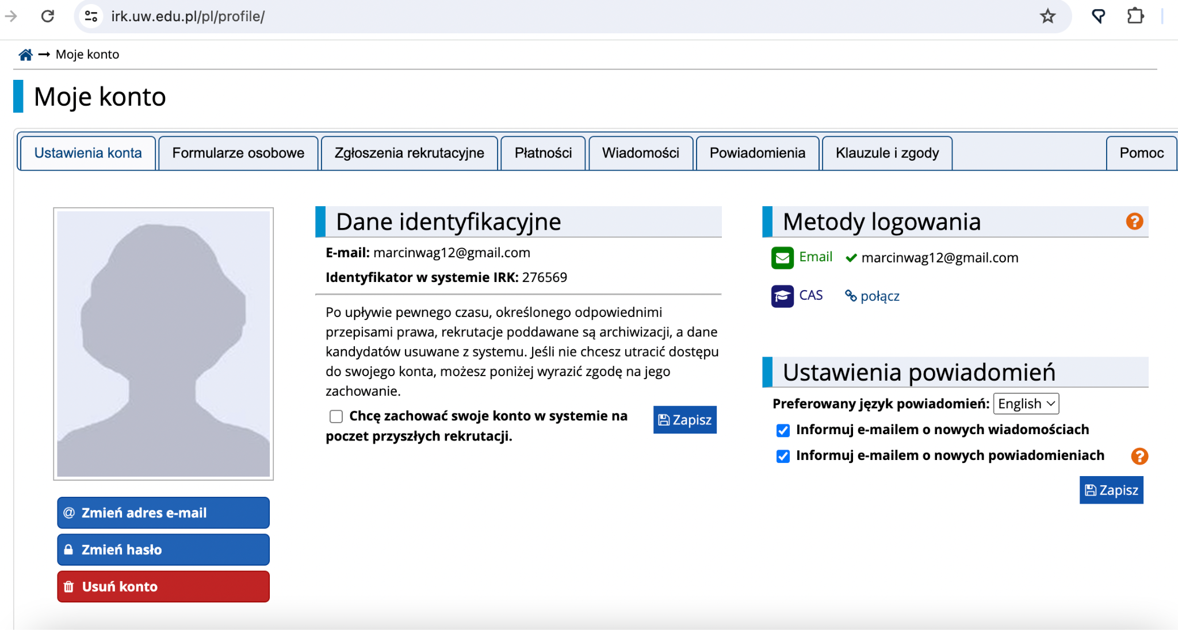
Przykładowy widok utworzonego konta w systemie IRK.

Slide 15
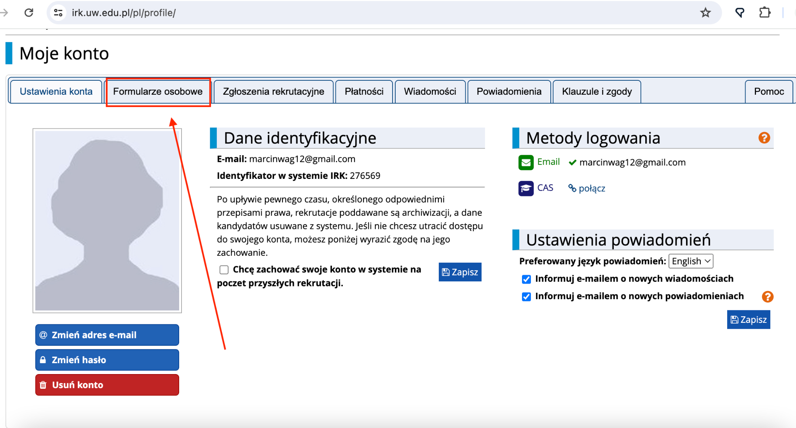
W celu uzupełnienia danych osobowych należy kliknąć „Formularze osobowe”.

Slide 16
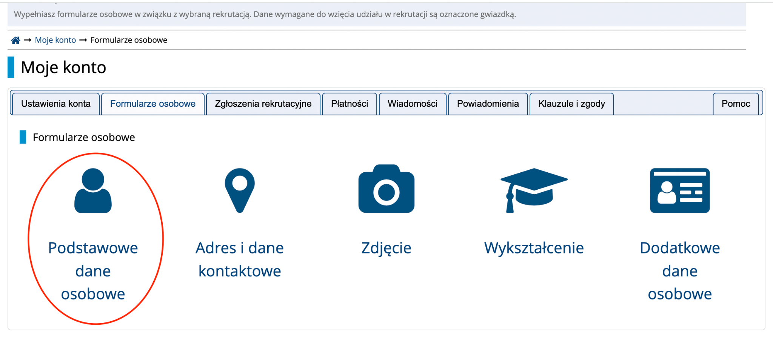
Proszę kliknąć „Podstawowe dane osobowe”.

Slide 17
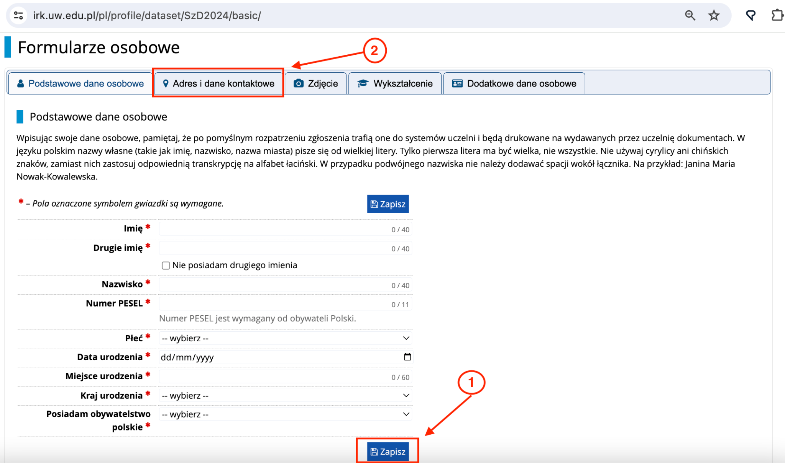
Należy wprowadzić swoje podstawowe dane osobowe zgodnie z opisem widocznym w formularzu i kliknąć „Zapisz”, następnie zaznaczyć zakładkę „Adres i dane kontaktowe”.

Slide 18
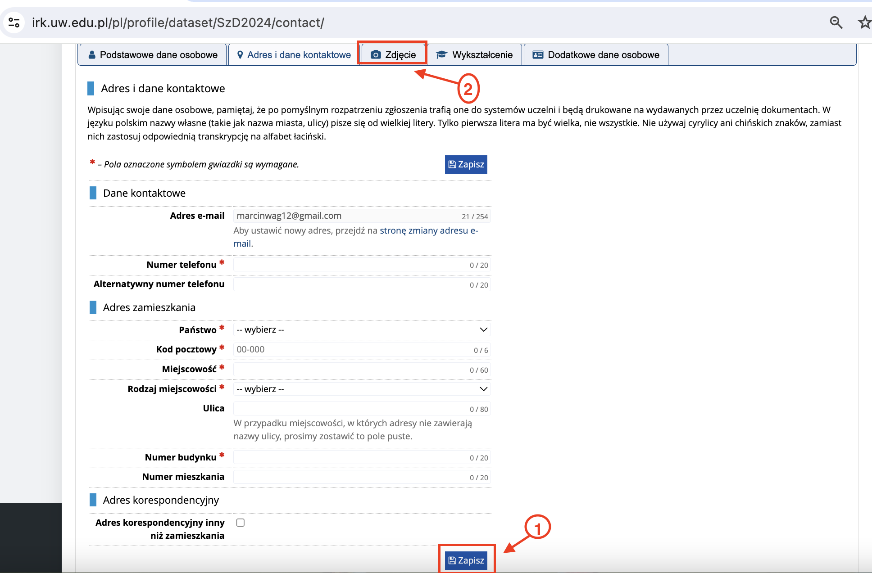
Należy wprowadzić swój adres i dane kontaktowe zgodnie z opisem widocznym w formularzu i kliknąć „Zapisz”, następnie zaznaczyć zakładkę „Zdjęcie”.

Slide 19
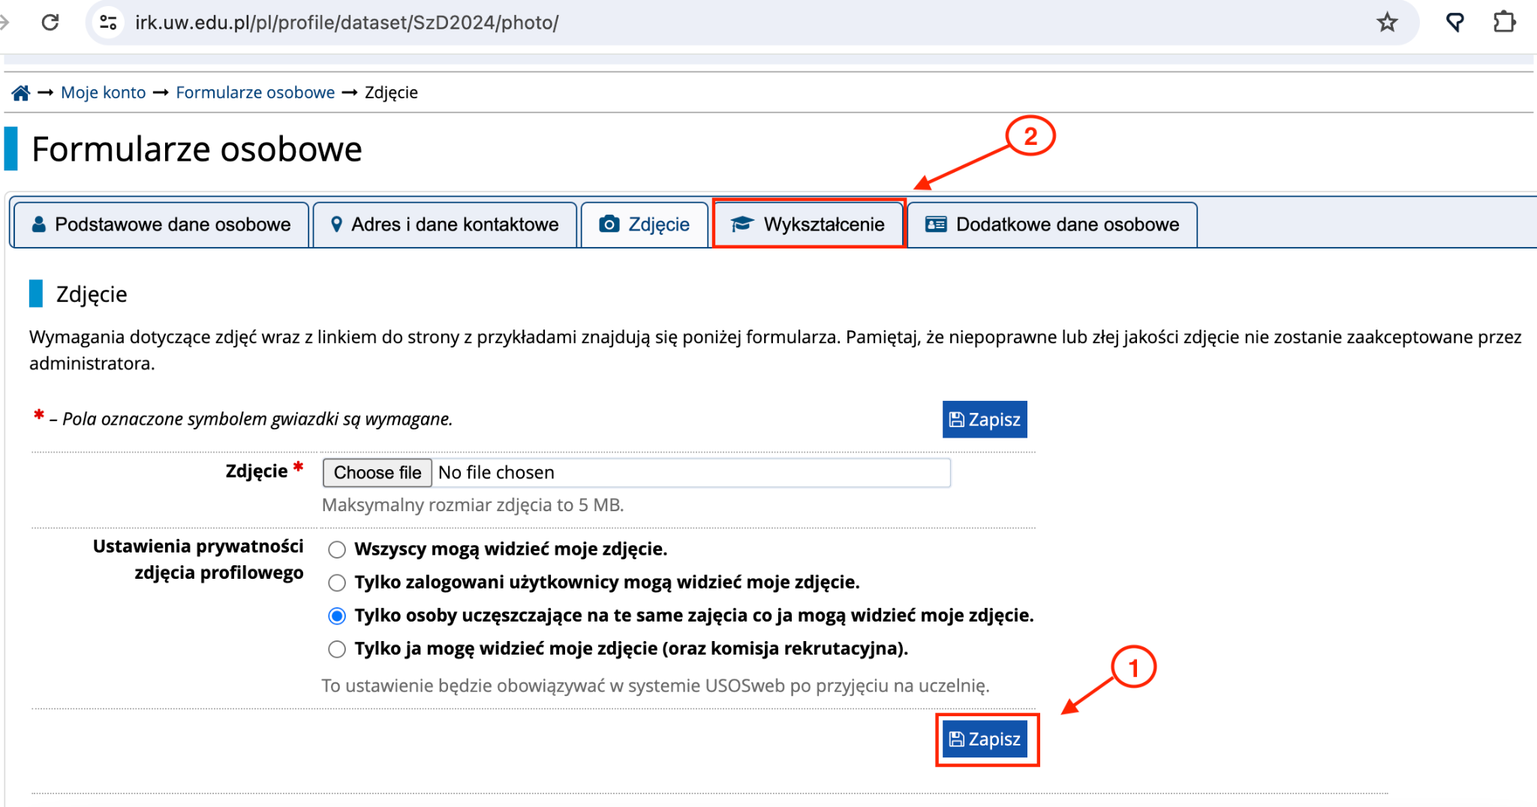
Należy wgrać swoje zdjęcie i zaznaczyć odpowiednią zgodę, następnie kliknąć „Zapisz” i przejść do zakładki „Wykształcenie”.

Slide 20
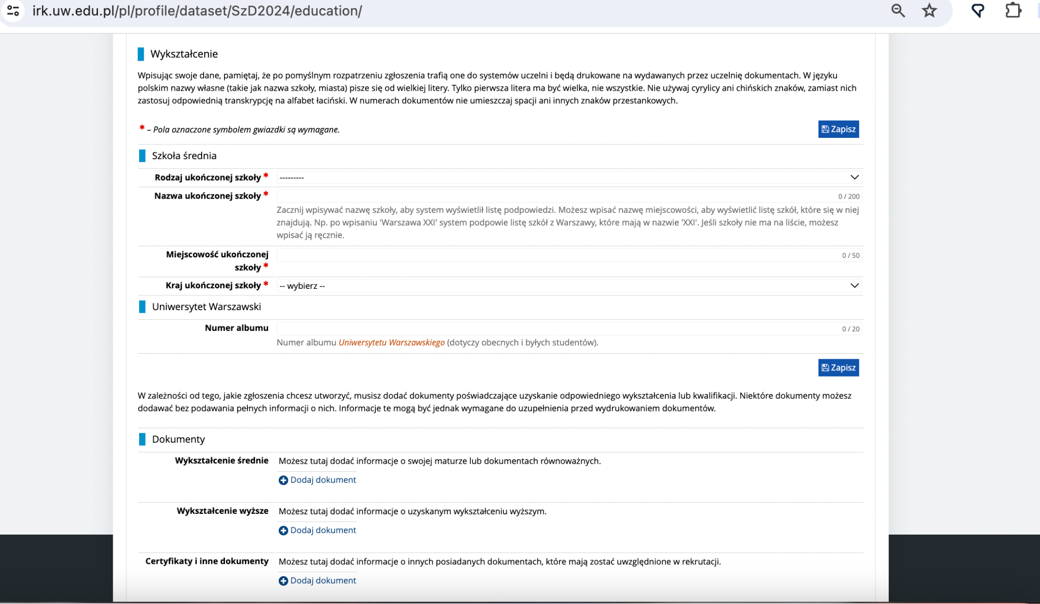
Należy uzupełnić informacje o swoim wykształceniu oraz je zapisać.

Slide 21
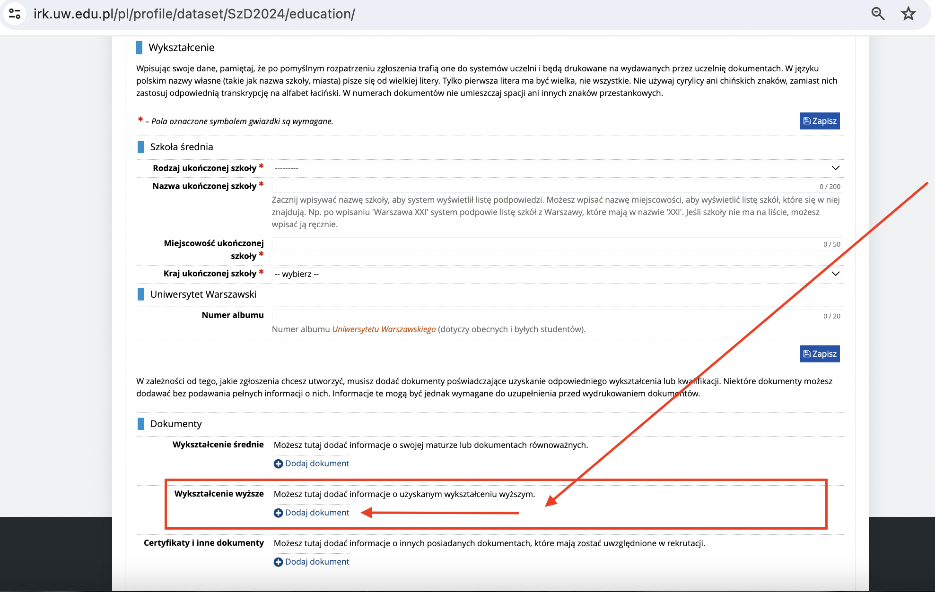
W zaznaczonym polu należy wgrać dokument uprawniający do podjęcia studiów w Szkole. W razie jego braku w momencie rejestracji wniosku w IRK i załączenia deklaracji o dostarczeniu dyplomu w późniejszym terminie, proszę stworzyć losowy dyplom uprawniający do podjęcia studiów w Szkole z datą wydania 18 września 2024 r.
Proszę kliknąć “Dodaj dokument” przy wykształceniu wyższym

Slide 22
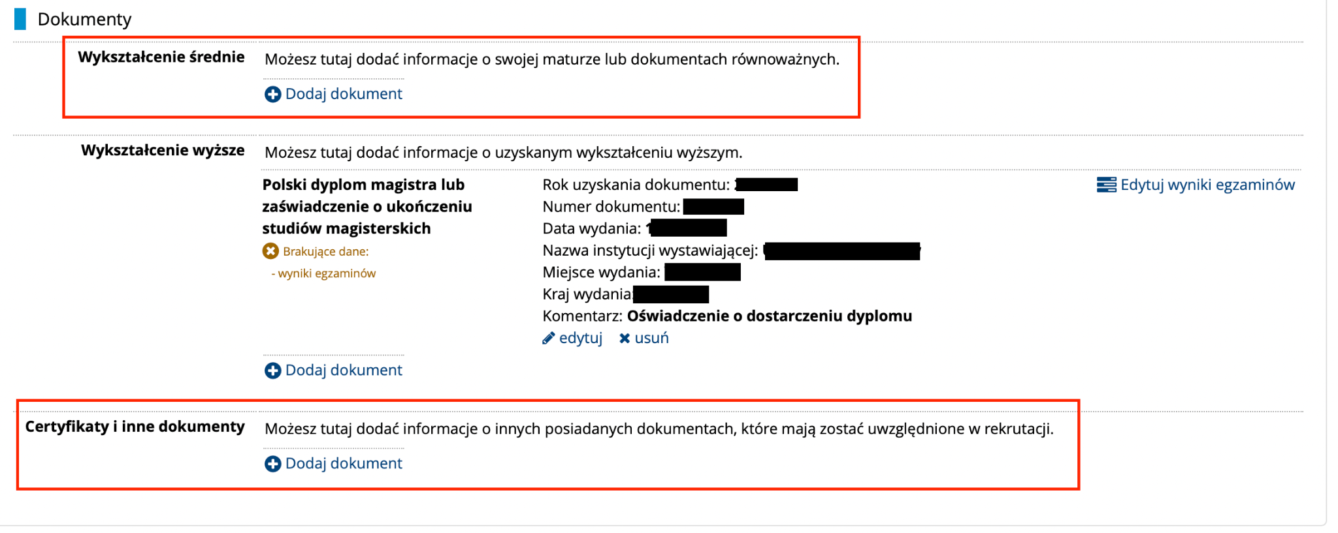
W pozostałych dwóch polach w kategorii dokumenty w zakładce “Wykształcenie” proszę umieścić dyplomy odpowiadające wykształceniu średniemu oraz faktulatywnie “certyfikaty i inne dokumenty”.

Slide 23
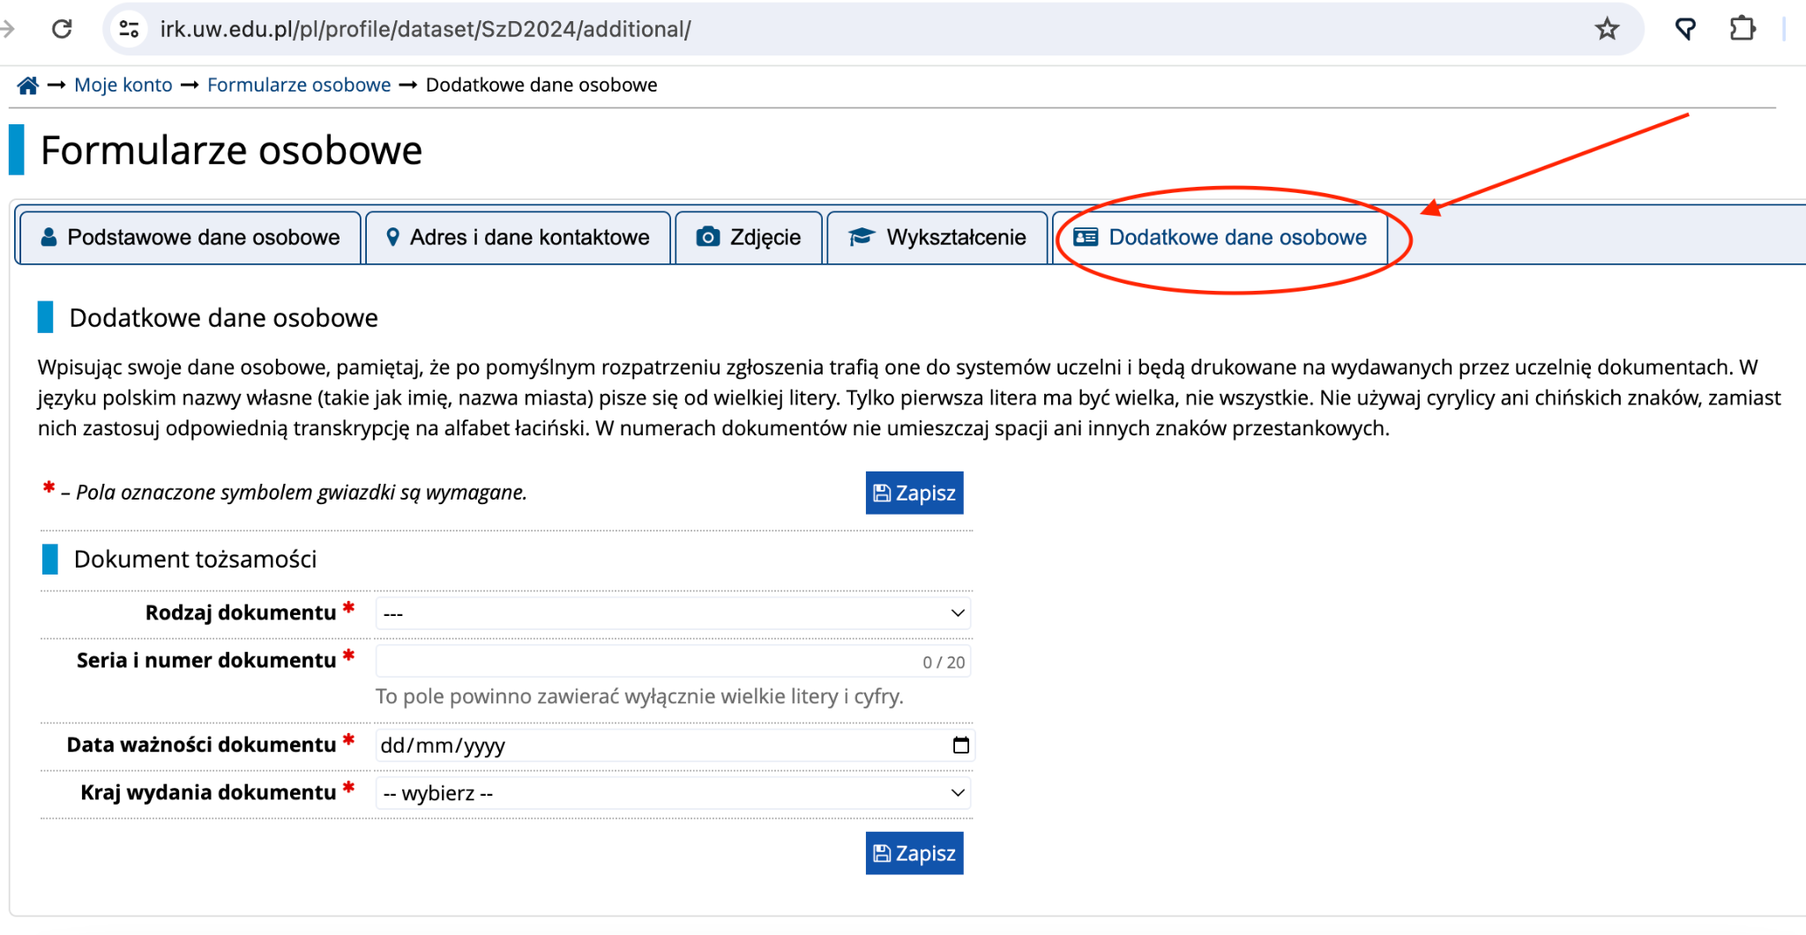
Po wypełnieniu zakładki z “Wykształceniem” proszę kliknąć “Dodatkowe dane osobowe”. Należy wprowadzić swoje dodatkowe dane osobowe zgodnie z opisem widocznym w formularzu i kliknąć „Zapisz”.

Slide 24
Powrót do widoku głównego Moje Konto możliwy jest m.in. po kliknięciu „moje konto”.

Slide 25
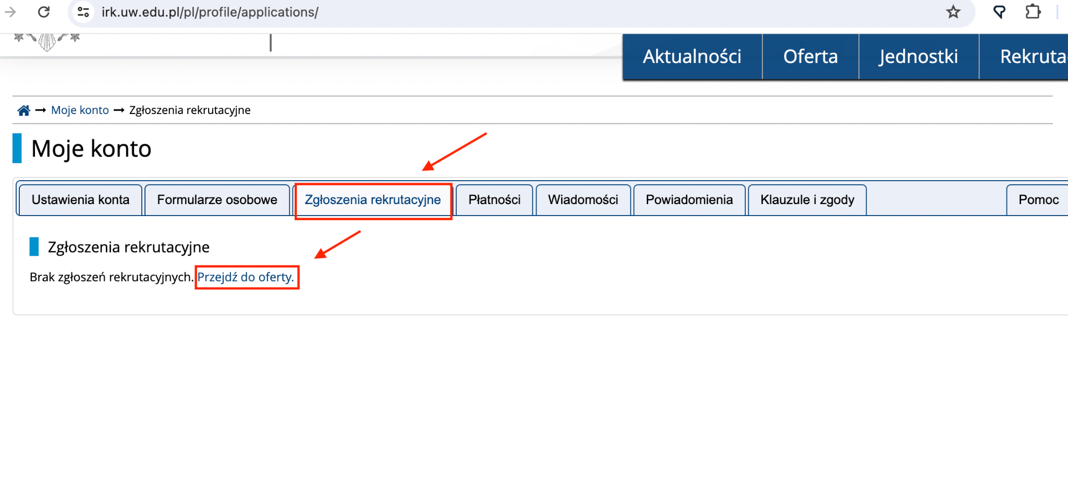
W celu wypełnienia zgłoszenia rekrutacyjnego należy kliknąć „Zgłoszenia rekrutacyjne”, a następnie kliknąć “Przejdź do oferty”

Slide 26
Następnie proszę ponownie wybrać „Szkoła Doktorska Nauk Humanistycznych”, zatwierdzić wybór oraz kliknąć “Filtruj”

Slide 27
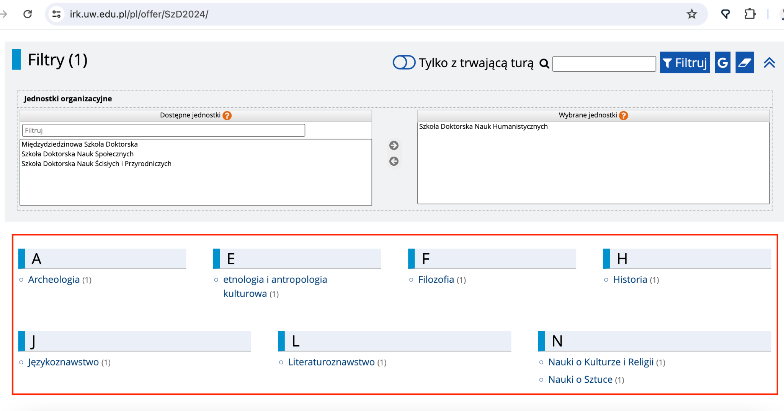
Proszę wybrać dyscyplinę kształcenia.

Slide 28
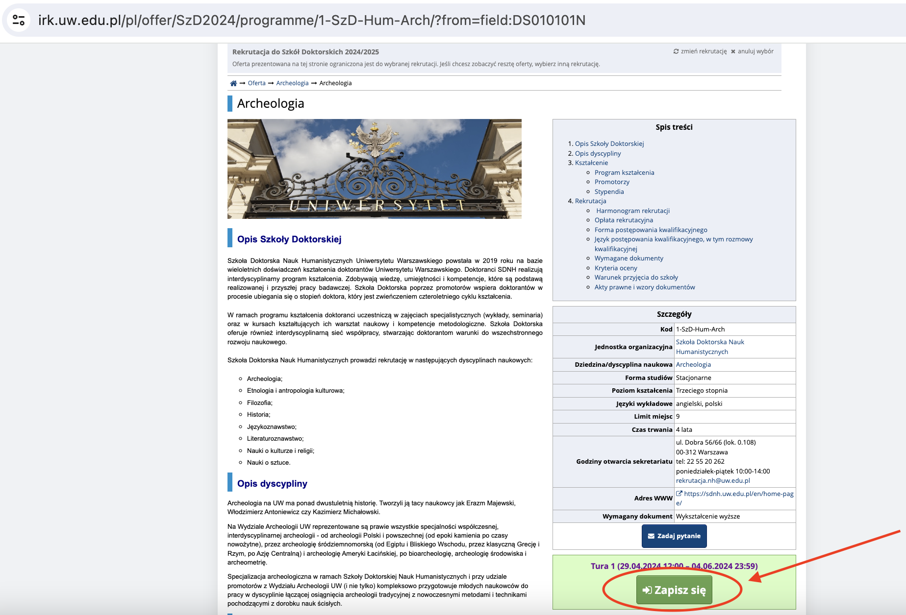
Po wyborze dyscypliny kształcenia, zostaną Państwo skierowani na dedykowaną stronę internetową. W celu rejestracji, proszę kliknąć “Zapisz się”

Slide 29
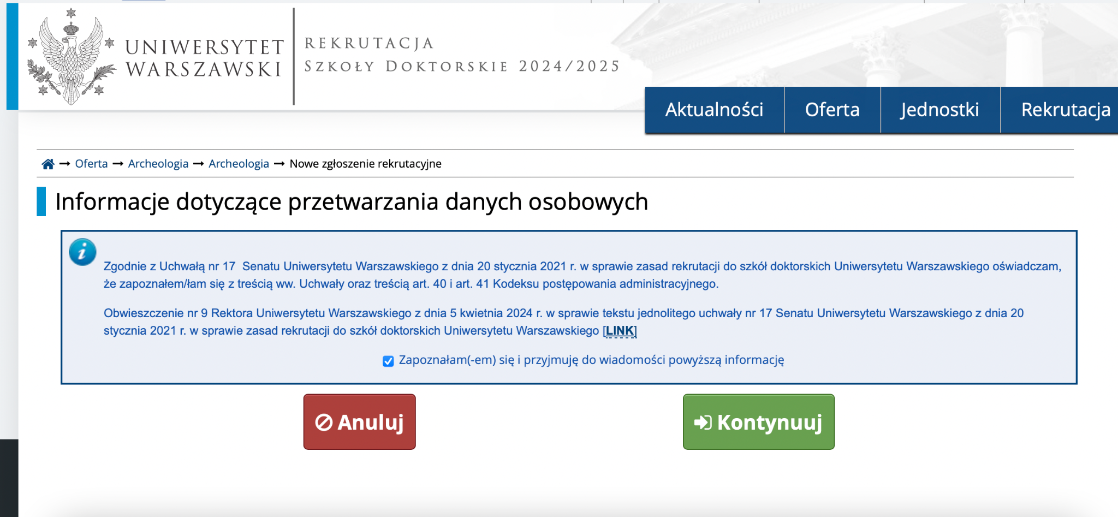
Aby przejść dalej należy zapoznać się i przyjąć do wiadomości informacje dotyczące przetwarzania danych osobowych.

Slide 30
Następnie należy wybrać dyplom uprawniający do podjęcia studiów i kliknąć “Kontynuuj”

Slide 31
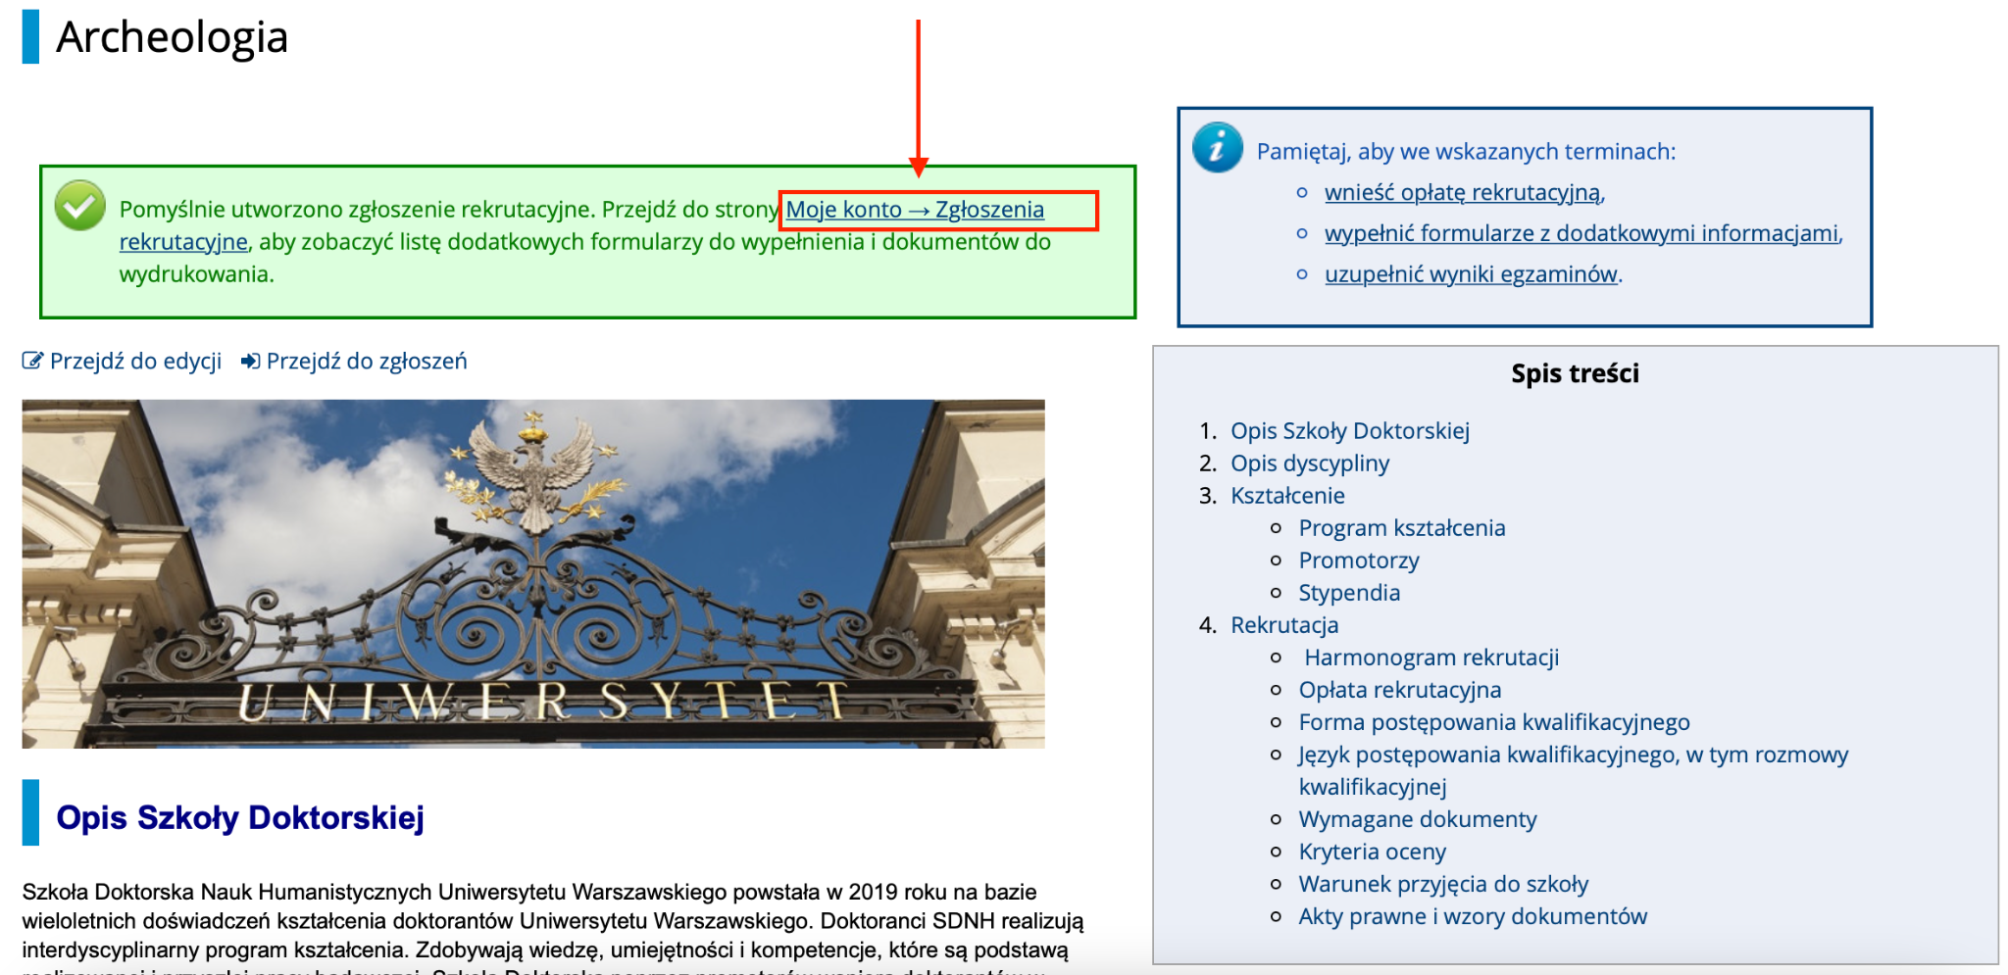
Po kliknięciu “Kontynuuj” przy wyborze dokumentu uprawniającego do podjęcia studiów, zostaną Państwo skierowani na stronę dedykowaną danej dyscyplinie kształcenia. Po przekierowaniu proszę kliknąć “Moje konto → Zgłoszenia”

Slide 32
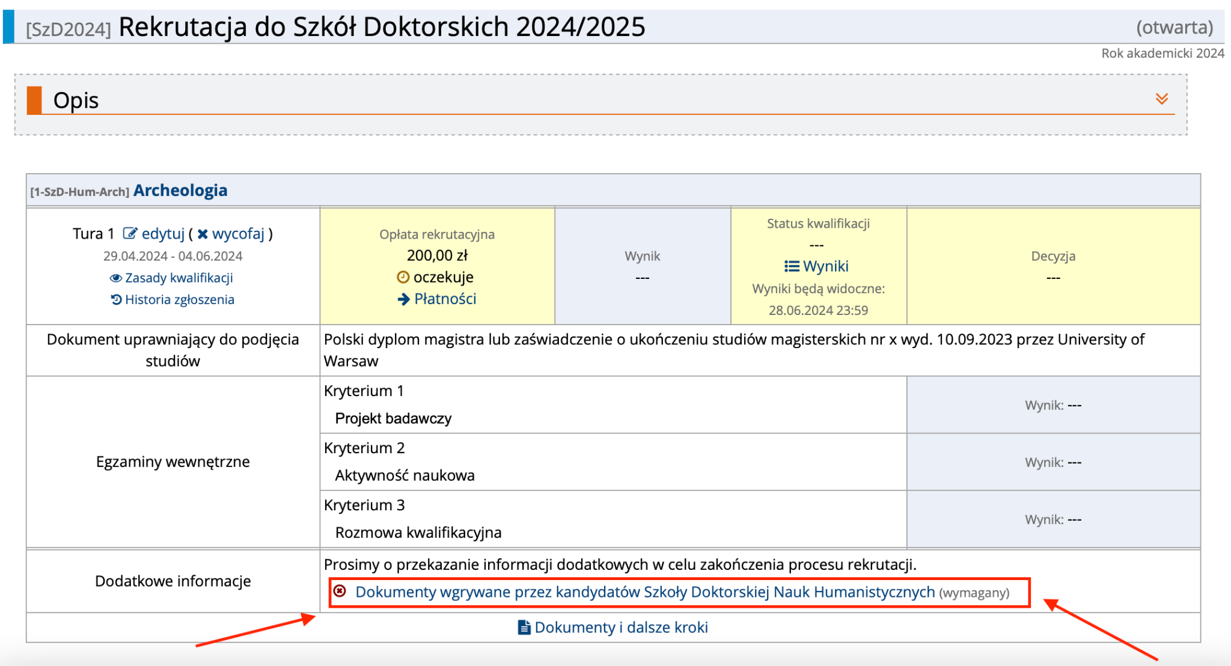
Przykładowy widok okna ze Zgłoszeniem rekrutacyjnym. W celu uzupełnienia dokumentów rekrutacyjnych należy kliknąć „Dokumenty wgrywane przez kandydatów Szkoły Doktorskiej Nauk Humanistycznych”

Slide 33
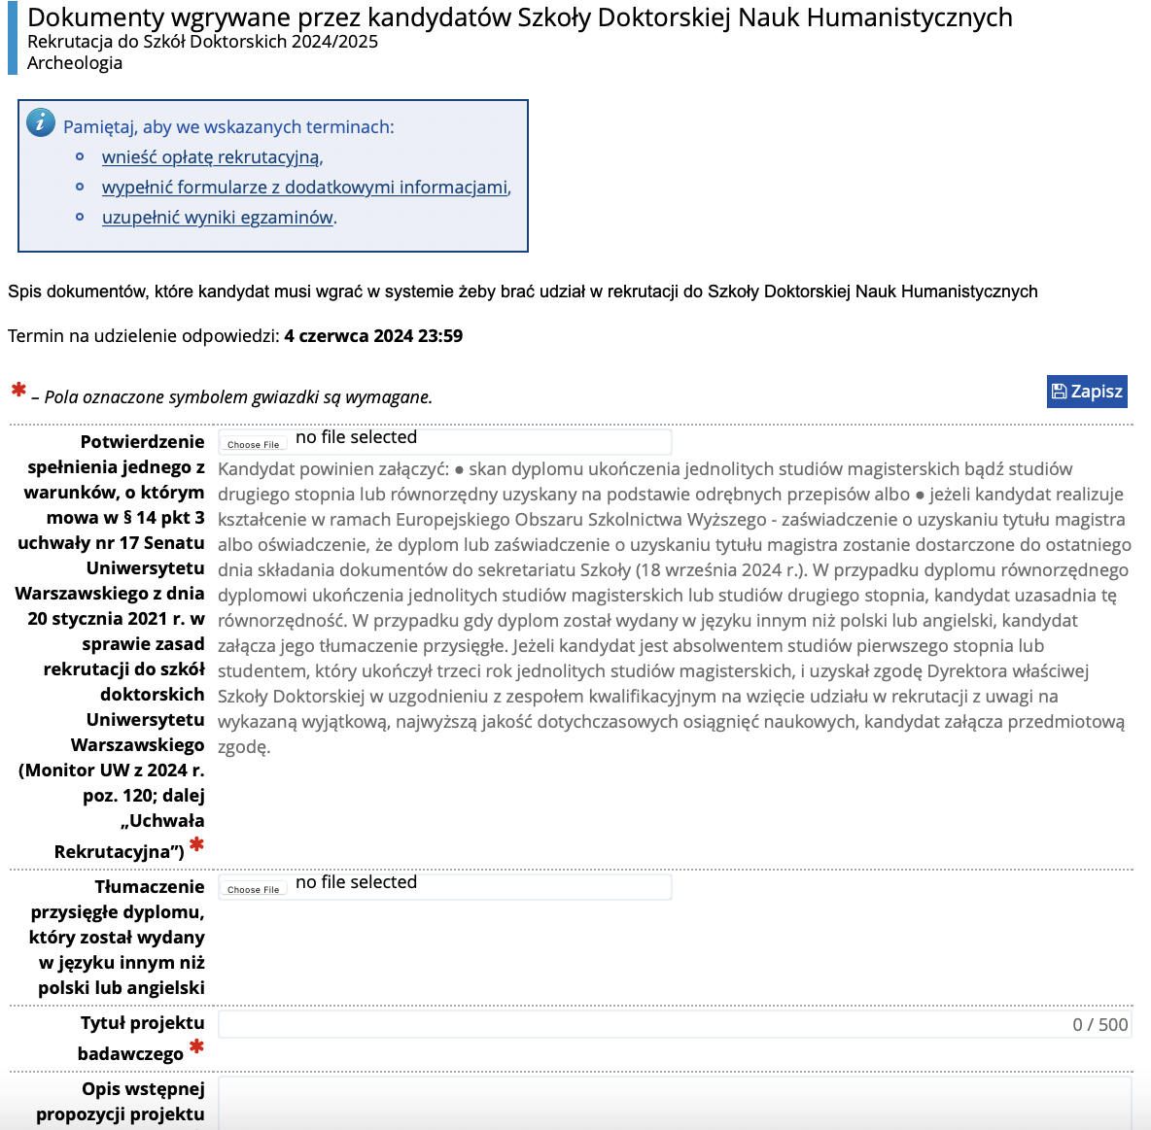
Proszę wgrać dokumenty rekrutacyjne. Poniższy wyciąg jest niepełny.

Slide 34
Jeżeli kandydat nie posiada dyplomu ukończenia studiów magisterskich i realizuje kształcenie w ramach Europejskiego Obszaru Szkolnictwa Wyższego (czyli także w Polsce), na potrzeby rekrutacji mogą zostać załączone zastępczo:
zaświadczenie o uzyskaniu tytułu magistra,
oświadczenie, w którym kandydat wskazuje, że dyplom lub zaświadczenie o tytule magistra zostanie dostarczone do 18 września 2024 roku.
Wzór oświadczenia o dostarczeniu dyplomu: https://docs.google.com/document/d/1uCdpcz-DbzwX1LmpeaXmpWSSF6Bz1DHr/edit
Oświadczenie planowanego promotora musi zostać załączone w formie skanu, co oznacza że promotor powinien podpisać oświadczenie, a kandydat powinien załączyć zeskanowany dokument. Nie powinno się wklejać podpisu promotora jako grafiki do pliku.
Wzór oświadczenia promotora: https://docs.google.com/document/d/1BF_lkBD7CL3osatWZDr1bGpj8QdTXE4z/edit?usp=sharing&ouid=111968137376323659028&rtpof=true&sd=true

Slide 35
Nie jest wymagane załączanie dokumentów poświadczających znajomość języka angielskiego. Wystarczająca jest deklaracja w odpowiedzi w poniższym polu w IRK.
Skany potwierdzające aktywność naukową należy załączyć w formie jednego pliku. Skany powinny potwierdzać jedynie aktywność naukową.
W przypadku publikacji naukowych potwierdzeniem może być skan tekstu albo zaświadczenie wydawnictwa o przyjęciu tekstu do druku. Uczestnictwo czynne w konferencjach powinno być potwierdzone stosownym certyfikatem.

Slide 36
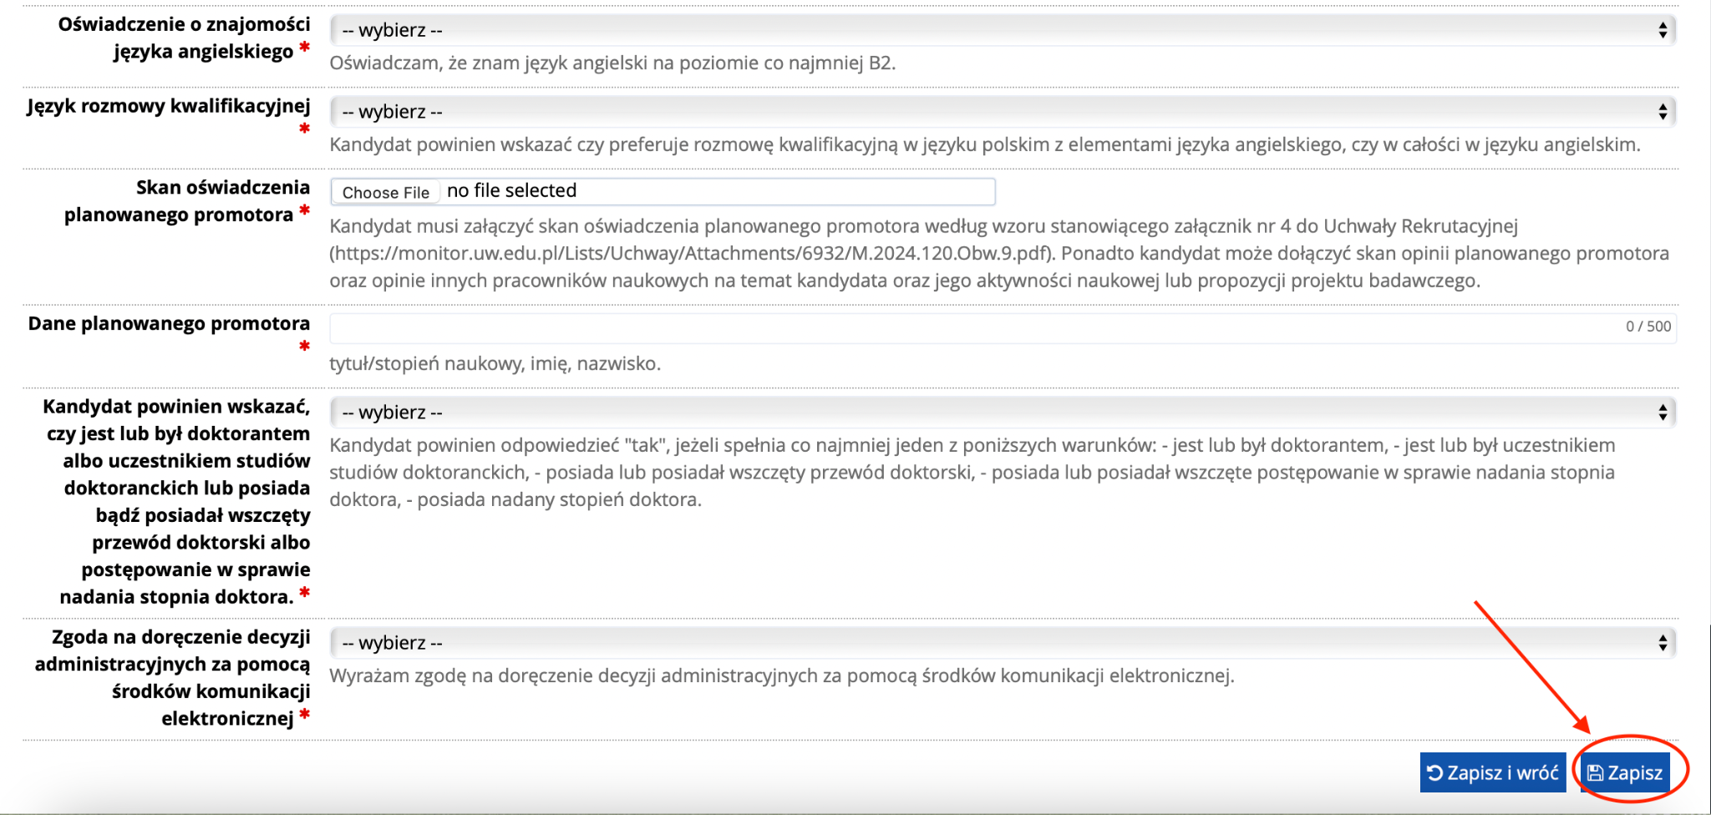
Po wgraniu dokumentów należy kliknąć „Zapisz”

Slide 37
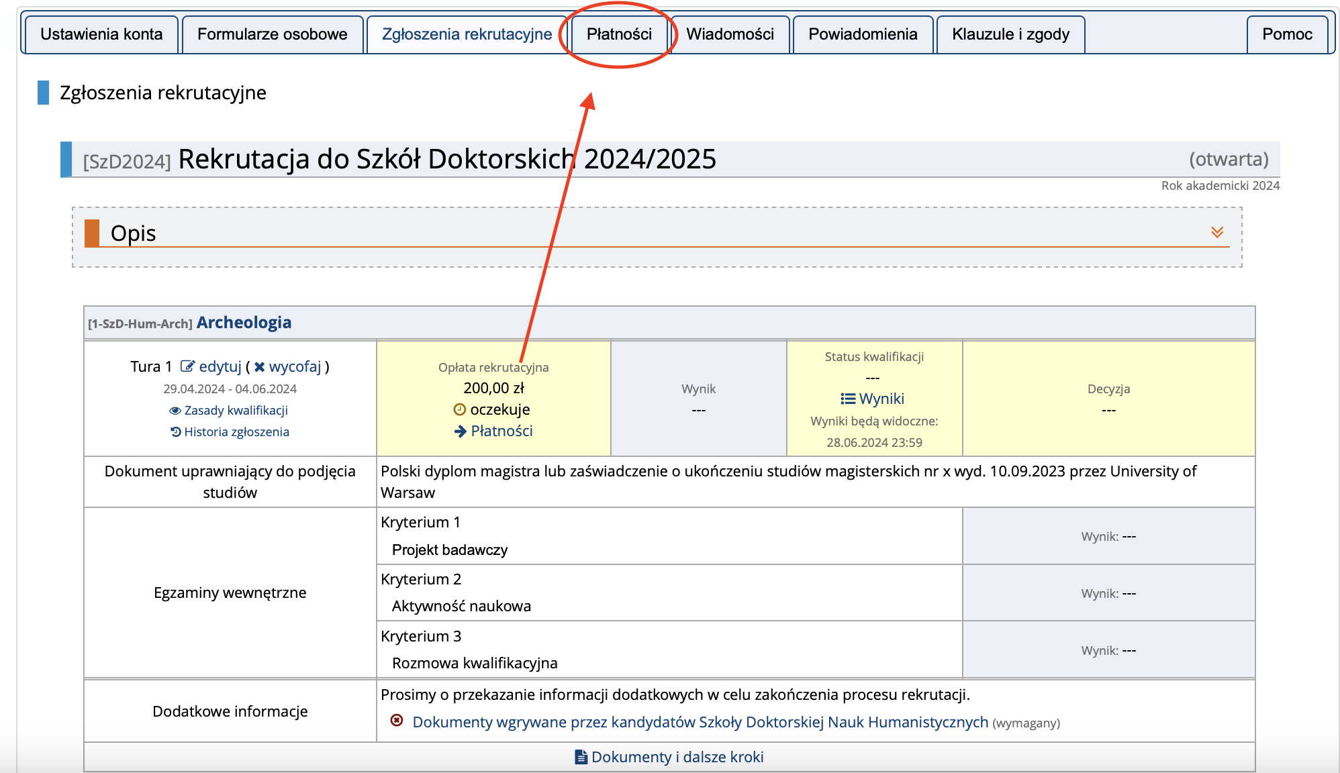
W celu dokonania opłaty rekrutacyjnej należy kliknąć „Płatności”. Opłata wnoszona jest na indywidualne konto bankowe wygenerowane przez IRK.

Slide 38
Po załączeniu wszystkich dokumentów, zapisaniu stron oraz uiszczeniu opłaty nie trzeba podejmować dodatkowych kroków. Zgłoszenie jest składane online i nie wymaga wysyłki.
Zgłoszenie rekrutacyjne można edytować do 4 czerwca 2024 r., godz. 23:59.
Opłatę można wnieść do 5 czerwca 2024 r. Za dzień zapłaty uważa się dzień zaksięgowania odpowiedniej kwoty na koncie Uniwersytetu.
Harmonogram postępowania rekrutacyjnego
rejestracja w IRK, złożenie w IRK wniosku o przyjęcie do Szkoły Doktorskiej Nauk Humanistycznych: 29 kwietnia – 4 czerwca 2024 r.
postępowanie rekrutacyjne:
I etap postępowania rekrutacyjnego: 18 czerwca – 25 czerwca 2024 r.,
ogłoszenie wyników I etapu rekrutacji: do 28 czerwca 2024 r.,
publikacja harmonogramu rozmów kwalifikacyjnych (II etapu): do 28 czerwca 2024 r.,
II etap postępowania rekrutacyjnego (rozmowy kwalifikacyjne): 8 lipca – 18 lipca 2024 r.,
ogłoszenie listy rankingowej: do 25 lipca 2024 r.,
przyjmowanie dokumentów od osób zakwalifikowanych: 1 sierpnia – 18 września 2024 r.,
ogłoszenie listy osób przyjętych: do 20 września 2024 r.

Slide 39
SZKOŁA DOKTORSKA NAUK HUMANISTYCZNYCH
Sekretariat Szkoły
ul. Dobra 56/66 (lok. 0.108)
00-312 Warszawa
e-mail: rekrutacja.nh@uw.edu.pl
https://sdnh.uw.edu.pl/kandydaci/rekrutacja-2023-2024/

